Slide 1

YUNSHAO / AIoT EDGE VISION
云 哨
面向多行业的 AIoT
边缘视频智能平台
产品定位 · 平台能力 · 试点验证 · CodeArts 开发过程
2026.10
Notes:
来源：
/Users/jiangdongting/Yunshao-project/Yunshao/README.md
/Users/jiangdongting/Yunshao-project/Yunshao/project/docs/Analysis/PRD.md
说明：封面使用用户提供的参考演示文稿的通用科技背景。
视觉参考：用户提供的《2_最终修改版(1)(1).pptx》通用蓝色科技背景。

Slide 2

CONTENTS
目录
01
02
产品定位
核心架构
03
场景演示
04
运营闭环
05
CodeArts 实践
06
阶段判断
从首发教室试点，走向可复用的多行业平台
Notes:
来源：
/Users/jiangdongting/Yunshao-project/Yunshao/README.md
/Users/jiangdongting/Yunshao-project/Yunshao/project/docs/Analysis/PRD.md
视觉参考：用户提供的《2_最终修改版(1)(1).pptx》通用蓝色科技背景。

Slide 3

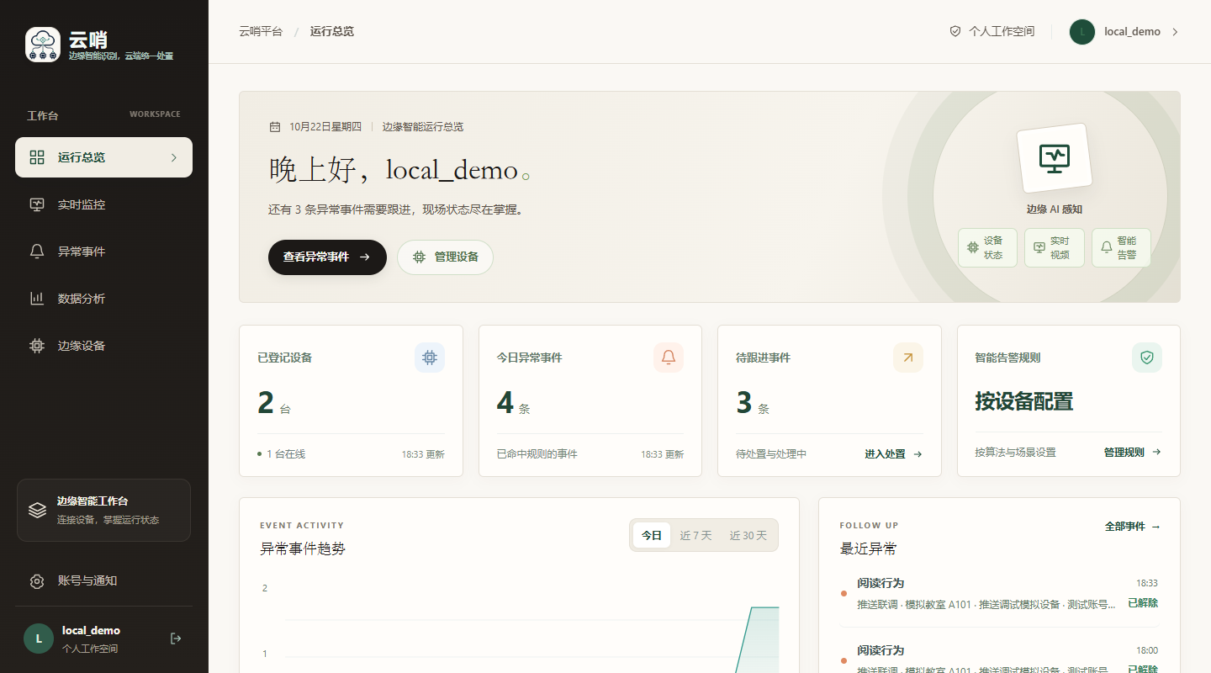
YUNSHAO / 01 / 产品定位
一套平台，连接多种现场
云哨定位：面向多行业的 AIoT 边缘视频智能平台
底座复用，算法按场景扩展
接入 · 视频 · 规则 · 事件 · 通知
以教室行为检测为首发试点，复用统一平台能力扩展园区、仓储等场景。
真实系统页面；设备与事件为模拟数据
03
Notes:
来源：
/Users/jiangdongting/Yunshao-project/Yunshao/ppt/assets/slides/overview.png
/Users/jiangdongting/Yunshao-project/Yunshao/ppt/SCREENSHOTS.md
/Users/jiangdongting/Yunshao-project/Yunshao/project/docs/Analysis/PRD.md
说明：截图来自项目运行中的系统，模拟数据已标注。
视觉参考：用户提供的《2_最终修改版(1)(1).pptx》通用蓝色科技背景。

Slide 4
YUNSHAO / 02 / 业务闭环
从画面到处置，形成可追踪闭环
首发规格覆盖完整链路；实际端到端能力以真实设备验收为准
01
02
03
04
视频接入
边缘识别
规则告警
协同处置
摄像头画面与设备状态
模型输出目标与行为
命中规则才产生事件
Web / PWA 查看与处理
边缘实时处理 / 事件证据沉淀 / 人员处理记录
04
Notes:
来源：
/Users/jiangdongting/Yunshao-project/Yunshao/project/docs/Analysis/PRD.md
/Users/jiangdongting/Yunshao-project/Yunshao/project/docs/Analysis/SPEC.md
说明：本页描述目标业务闭环，不宣称全部真实链路已经验收。
视觉参考：用户提供的《2_最终修改版(1)(1).pptx》通用蓝色科技背景。

Slide 5
YUNSHAO / 03 / 核心架构
边缘负责识别，平台负责协同
当前首发为单园区部署；跨园区公有云拓扑仍属规划
01
02
03
04
摄像头
›
Atlas 边缘端
›
园区平台
›
Web / PWA
H.264 / RTSP
本地推理 / 事件筛选
媒体 / 设备 / 事件 / Push
实时查看 / 追溯处置
RTSP 摄像头 → Atlas 推理 → MQTT/TLS 事件上报 → 云端业务服务
MediaMTX 管理 RTSP / WebRTC / HLS；浏览器经 Nginx HTTPS 443 访问，数据库仅内部 TCP 5432。
当前单园区网络拓扑详图与 draw.io 源文件保留在项目 readme/assets。
05
Notes:
来源：
/Users/jiangdongting/Yunshao-project/Yunshao/readme/assets/system-network-current.svg
/Users/jiangdongting/Yunshao-project/Yunshao/readme/assets/system-network-current.drawio
/Users/jiangdongting/Yunshao-project/Yunshao/project/docs/Design/STRUCTURE.md
说明：依据实际单园区网络图提炼，跨园区公有云图仍为规划。
视觉参考：用户提供的《2_最终修改版(1)(1).pptx》通用蓝色科技背景。

Slide 6
YUNSHAO / 03 / 核心架构
首发单园区网络拓扑
浏览器统一入口 · Atlas 本地推理 · 事件上报与实时媒体分路传输
浏览器入口与云端业务
Web / PWA
告警与事件详情
Nginx
Web / API / 媒体代理
Go 业务服务
Auth · Device · Event
Media · Push
PostgreSQL
五服务 schema 隔离
HTTPS 443
内部 API
SQL
园区边缘采集与设备消息
RTSP
Atlas 200I DK A2
Ascend 310B4
本地推理 / 事件筛选
MQTT/TLS
Mosquitto 2.x
MQTT / TLS
QoS 1 · 设备 ACL
摄像头
H.264 视频源
浏览器推送服务
出站 HTTPS
RTSP pull
WebRTC/HLS
事件流 → 云端处置
媒体流 → 园区实时查看
桌面监控端
MediaMTX · media-service
06
Notes:
来源：
/Users/jiangdongting/Yunshao-project/Yunshao/readme/assets/system-network-current.svg
/Users/jiangdongting/Yunshao-project/Yunshao/readme/assets/system-network-current.drawio
说明：按用户提供的现状拓扑重新排版。公网部署与跨园区 VPN 为后续规划；本页说明当前单园区链路。
视觉参考：用户提供的《2_最终修改版(1)(1).pptx》通用蓝色科技背景。

Slide 7
YUNSHAO / 03 / 核心架构
网络路径与访问边界
用统一入口、园区内网与出站通知，限定各条链路的暴露范围
通信路径 | 协议 / 端口 | 访问边界与作用
PWA / 桌面浏览器 → Nginx | HTTPS 443 | 浏览器统一入口；会话与摄像头归属鉴权
Nginx → Go 业务服务 | 内部 HTTP API | 同一后端网络；业务服务端口不直接对外开放
Go 业务服务 → PostgreSQL | TCP 5432 | 私有网络；五服务按 schema / 角色隔离
Atlas → Mosquitto / device-service | MQTT/TLS 8883 · QoS 1 | 园区内网；独立设备凭据与 Topic ACL
MediaMTX → Atlas 处理后视频 | RTSP 554 | 园区内网；MediaMTX 主动拉取预览流
桌面浏览器 → MediaMTX / Nginx | WebRTC UDP 8189 / HLS | UDP 仅限园区；无法直连时经 HTTPS HLS 回退
push-service → 浏览器推送服务 | 出站 HTTPS | 仅发送通知；无需开放公网入站端口
Atlas → Nginx edge API | HTTPS 443 | 设备激活与截图上传；原始 RTSP 不交给浏览器
实时媒体与事件通知各走其路；数据库和业务服务保持在内部网络。
07
Notes:
来源：
/Users/jiangdongting/Yunshao-project/Yunshao/readme/assets/system-network-current.svg
/Users/jiangdongting/Yunshao-project/Yunshao/project/docs/Design/STRUCTURE.md
说明：表格依据用户提供的“网络路径与暴露边界”八条记录整理，保留主要端口与访问限制。
视觉参考：用户提供的《2_最终修改版(1)(1).pptx》通用蓝色科技背景。

Slide 8
YUNSHAO / 04 / 核心亮点
多行业扩展的四个支点
平台能力和场景算法解耦，先验证一条真实链路
边缘识别
规则驱动
现场完成模型推理，降低中心端负担
检测与告警分开配置，按需触发
统一处置
底座复用
截图、状态与处理记录集中追踪
接入、视频、事件和通知能力共享
习近平：推动互联网、大数据、人工智能同实体经济深度融合。
项目实践：把算法部署到 Atlas 边缘端，验证现场识别与云端业务协同。
08
Notes:
来源：
/Users/jiangdongting/Yunshao-project/Yunshao/project/docs/Analysis/PRD.md
/Users/jiangdongting/Yunshao-project/Yunshao/project/docs/Design/STRUCTURE.md
说明：讲话出处：https://www.cac.gov.cn/2026-05/15/c_1780587100779588.htm
视觉参考：用户提供的《2_最终修改版(1)(1).pptx》通用蓝色科技背景。

Slide 9

YUNSHAO / 05 / 边缘计算
Atlas 200I DK A2：模型落在现场
板端已有模型加载与合成视频处理验证
现场推理
Ascend 310B4
YOLO11n / 640 模型流程
真实相机 → 浏览器播放链路仍待联调验收。
现有硬件产品图，非团队部署实拍
09
Notes:
来源：
/Users/jiangdongting/Yunshao-project/Yunshao/project/docs/Specification/atlas_edge_runtime/tasks.md
/Users/jiangdongting/Yunshao-project/Yunshao/project/docs/Analysis/SPEC.md
说明：硬件图来自项目资料；不表示团队部署实拍。
视觉参考：用户提供的《2_最终修改版(1)(1).pptx》通用蓝色科技背景。

Slide 10
YUNSHAO / 05 / 边缘硬件
Atlas 200I DK A2 开发者套件
面向边缘侧算法验证与应用开发的硬件平台
核心组成
Atlas 200I A2 加速模块
8 TOPS INT8 · 4 TFLOPS FP16 · 4 GB 内存
开发套件尺寸
常用连接能力
139 × 136 × 46 mm
双千兆网口 · USB 3.0 · HDMI
M.2 · 40-pin · MIPI CSI / DSI
典型功耗 24 W · 12 V 供电 · Ubuntu 22.04
开发者套件
图片：项目仓库产品素材
项目落点：在现场完成视频处理与模型推理，再把结果交给园区平台。
10

Slide 11
YUNSHAO / 05 / 边缘硬件
Atlas 在云哨中的应用
一台边缘设备把视频变成可追溯事件与可查看画面
授权摄像头
RTSP
Atlas 200I DK A2
MQTT / HTTPS
云端业务
监控终端
H.264 视频源
园区 RTSP
Ascend 310B4
本地解码 · 推理 · 叠加
接收事件 · 事件入库
证据与状态管理
MediaMTX → Web
WebRTC / HLS
边缘推理
规则命中才生成告警
两条输出链路
YOLO11n / 640
检测结果先按已启用规则筛选；
普通检测不自动成为事件。
事件与证据 → 云端处置
处理后视频 → 监控查看
输出：举手 · 阅读 · 书写
类别 / 边界框 / 置信度
板端已有合成 H.264 验证：短测 75/75 帧；10 分钟持续测试输出 8,997/9,000 帧。
边界：测试源为合成视频，真实摄像头 / RTSP 到浏览器完整链路及行为精度仍待验收。
11

Slide 12
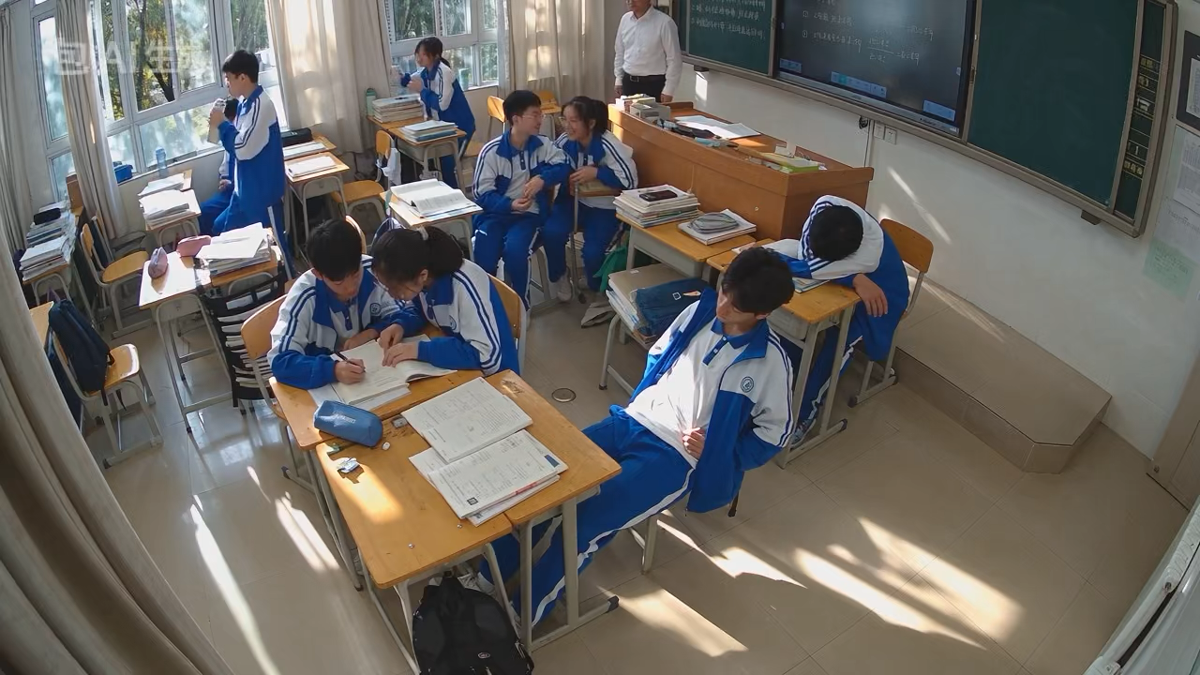
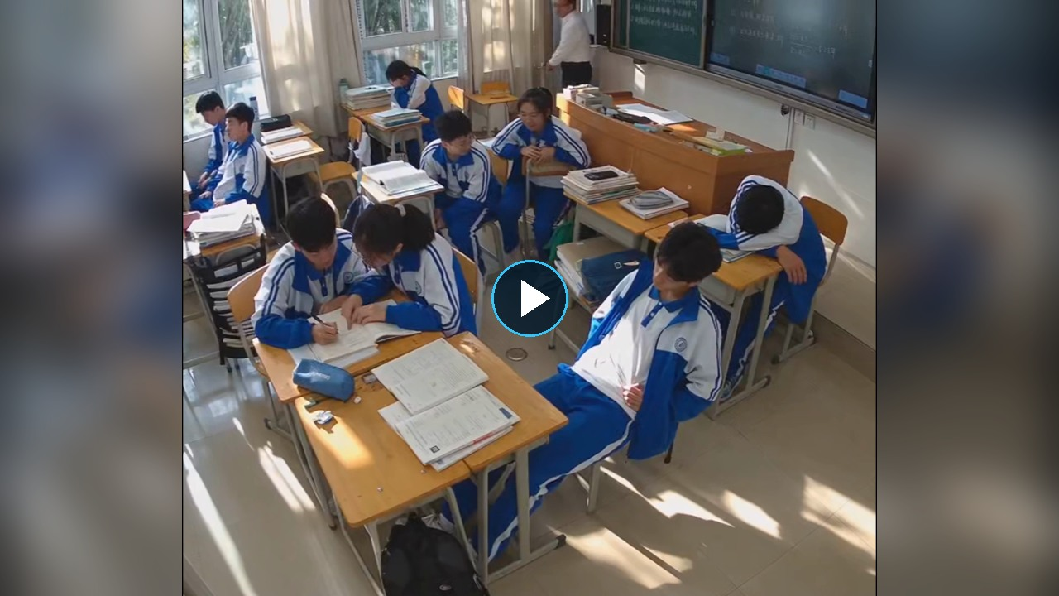
YUNSHAO / 06 / 场景演示
教室可见行为：用真实视频说明场景
15 秒课堂素材；放映时点击视频画面播放
首发试点
举手
阅读
书写
真实课堂素材；未叠加模型识别结果
12
Notes:
来源：
/Users/jiangdongting/Yunshao-project/Yunshao/video/classroom_behavior.mp4
/Users/jiangdongting/Yunshao-project/Yunshao/project/docs/Analysis/PRD.md
/Users/jiangdongting/Yunshao-project/Yunshao/project/docs/Specification/atlas_edge_runtime/tasks.md
说明：嵌入的真实课堂视频是场景素材，未展示模型推理或告警验收结果。
视觉参考：用户提供的《2_最终修改版(1)(1).pptx》通用蓝色科技背景。

Slide 13
YUNSHAO / 07 / 规则机制
检测结果与告警分开管理
识别持续运行；告警由业务规则决定
检测输出
告警规则
行为类别
目标框
置信度
开关 / 阈值
持续时间 / 等级
命中后生成事件
课堂告警默认关闭
13
Notes:
来源：
/Users/jiangdongting/Yunshao-project/Yunshao/project/docs/Analysis/PRD.md
/Users/jiangdongting/Yunshao-project/Yunshao/project/src/clients/web/src/pages/DeviceDetailPage.vue
说明：只有规则启用且设备侧生效后，符合条件的检测才产生事件。
视觉参考：用户提供的《2_最终修改版(1)(1).pptx》通用蓝色科技背景。

Slide 14
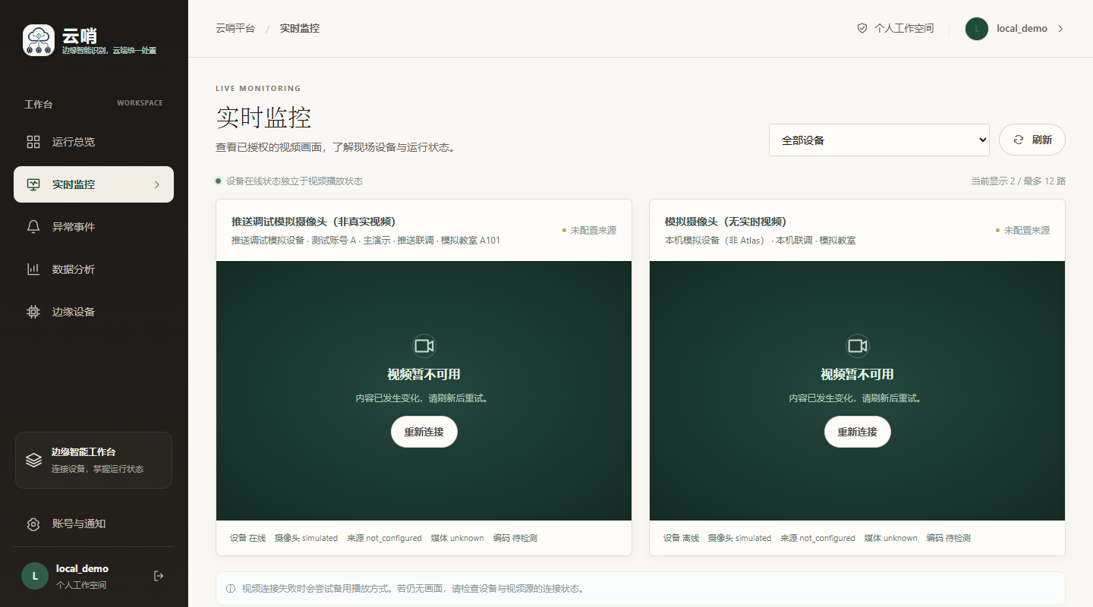
YUNSHAO / 08 / 实时监控
画面、状态与来源同屏
桌面端承担实时监控，移动端聚焦通知与事件详情
授权摄像头
设备筛选与状态查看
WebRTC 优先 / HLS 回退
统一进入事件详情，查看告警截图与处理记录。
真实系统监控页；当前未连接真实相机视频
14
Notes:
来源：
/Users/jiangdongting/Yunshao-project/Yunshao/ppt/assets/slides/monitor.png
/Users/jiangdongting/Yunshao-project/Yunshao/ppt/SCREENSHOTS.md
/Users/jiangdongting/Yunshao-project/Yunshao/project/src/clients/web/src/pages/MonitorPage.vue
说明：系统截图；当前显示无真实视频状态，不代表媒体链路已验收。
视觉参考：用户提供的《2_最终修改版(1)(1).pptx》通用蓝色科技背景。

Slide 15
YUNSHAO / 09 / 事件处置
每次告警，都有证据与处理记录
让异常从发生到结案可追踪
01
02
03
04
规则命中
留存截图
人员处理
历史追溯
时间、设备、等级
画面证据关联事件
解除 / 误报 / 跟进
状态与时间线保留
截图上传后保留 24 小时；事件与处理记录继续可查
15
Notes:
来源：
/Users/jiangdongting/Yunshao-project/Yunshao/project/docs/Analysis/PRD.md
/Users/jiangdongting/Yunshao-project/Yunshao/project/docs/Analysis/SPEC.md
/Users/jiangdongting/Yunshao-project/Yunshao/project/src/clients/web/src/pages/EventDetailPage.vue
视觉参考：用户提供的《2_最终修改版(1)(1).pptx》通用蓝色科技背景。

Slide 16
YUNSHAO / 10 / 移动触达
PWA 告警，直达事件详情
让处理人员从通知进入同一条事件记录
订阅通知
PWA
规则命中后推送
鉴权后打开详情
真实 Push 送达与手机回跳仍待端到端验收
16
Notes:
来源：
/Users/jiangdongting/Yunshao-project/Yunshao/project/docs/Analysis/PRD.md
/Users/jiangdongting/Yunshao-project/Yunshao/project/docs/Specification/web_pwa_client/tasks.md
视觉参考：用户提供的《2_最终修改版(1)(1).pptx》通用蓝色科技背景。

Slide 17
YUNSHAO / 11 / 数据分析
让事件形成可回看的趋势
统计对象是规则命中事件；此处不展示未经核实的运营数据
趋势
今天 / 近 7 天 / 近 30 天
分布
等级 / 类型 / 位置
处置
待跟进 / 已处理 / 误报
17
Notes:
来源：
/Users/jiangdongting/Yunshao-project/Yunshao/project/docs/Analysis/PRD.md
/Users/jiangdongting/Yunshao-project/Yunshao/project/src/clients/web/src/pages/AnalyticsPage.vue
/Users/jiangdongting/Yunshao-project/Yunshao/project/docs/Specification/platform_deployment/evidence/local_pc_20261020.json
说明：不使用虚构数据。
视觉参考：用户提供的《2_最终修改版(1)(1).pptx》通用蓝色科技背景。

Slide 18
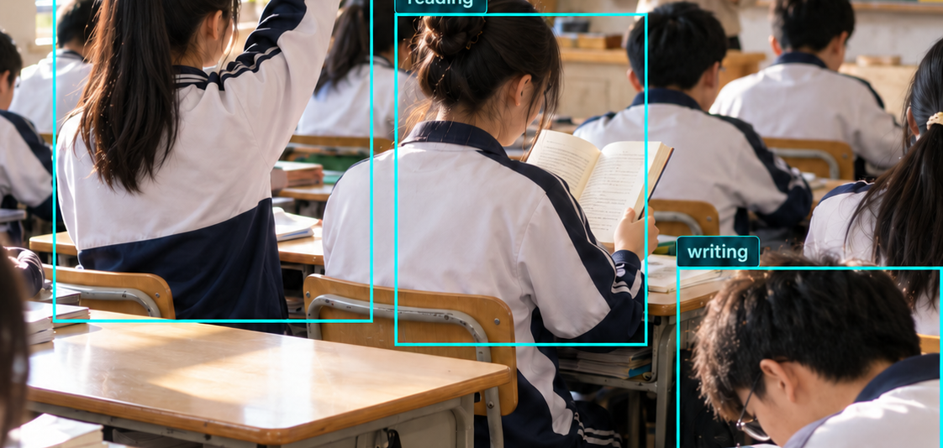
YUNSHAO / 12 / CODEARTS 实践 ①
CodeArts Agent 驱动模型训练
调用项目自定义 Skill，按质量门组织教室行为模型研发
CodeArts Agent
调用 Skill
$yunshao-classroom-model-rnd
01
固定数据版本与类别
02
训练、验证 YOLO 模型
03
导出并核验 ONNX
04
Atlas ATC 转换 OM
05
板端精度 / 性能 / 内存
06
H.264 演示与证据归档
教室行为场景素材；用于说明模型任务，不是 CodeArts 操作截图
仓库证据：Skill 定义 · classroom_behavior_training.json · 板端评估报告
训练 JSON 记录为 YOLO11m / 15 epoch；与 Skill 的 YOLO11n 标准配置属于不同实验。
18
Notes:
来源：AtomGit milo-ally-stu/Yunshao 的 model_codex_single-classroom-cycle 分支，提交 844135f，codearts_proof/skills/yunshao-classroom-model-rnd/SKILL.md；AtomGit jdt_123/Yunshao main 分支的 classroom_behavior_training.json 与 model_val/reports；华为云 CodeArts Agent Skills 官方文档 https://support.huaweicloud.com/intl/en-us/usermanual-codeartsagent/codeartsagent_ug_0024.html。图片由 OpenAI image_gen 生成，说明 CodeArts Agent 按 Skill 组织研发的工作方式，不是实际操作截图。仓库训练记录与 Skill 标准配置不同，不据此声称 Skill 全流程已验收。

Slide 19
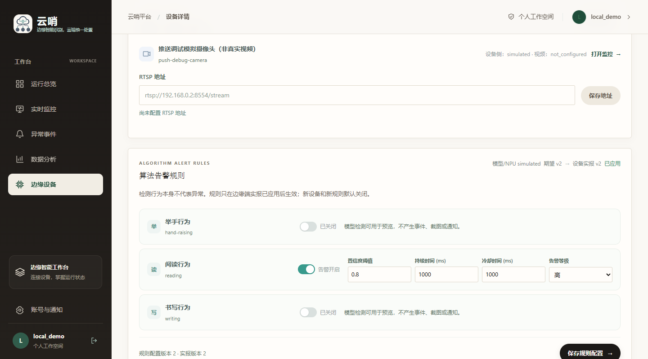
YUNSHAO / 13 / CODEARTS 实践 ②
CodeArts Agent 驱动 Spec 工作流
用自定义 Skill 将任务输入转成可追踪的规格与验收记录
CodeArts Agent
调用 $project-spec-workflow
01
读取 PRD / SPEC / 代码
02
按风险选择工作路径
03
维护四份规格文档
04
链接 REQ → AC → T
05
运行结构校验并记录证据
项目运行中的设备与规则页面；作为开发产物展示，不是 CodeArts 操作截图
仓库证据：prompt.txt · proposal / spec / design / tasks · T-01 至 T-03 已完成
验收记录覆盖 AC-01.1—AC-04.2；结构校验不替代代码与实机验收。
19
Notes:
来源：AtomGit jdt_123/Yunshao main 分支：codearts_proof/prompts/prompt.txt 的提示词3；codearts_proof/skills/project-spec-workflow/SKILL.md；project/docs/Specification/project_spec_workflow/{proposal,spec,design,tasks}.md；华为云 CodeArts Agent Skills 官方文档 https://support.huaweicloud.com/intl/en-us/usermanual-codeartsagent/codeartsagent_ug_0024.html。tasks.md 中 T-01、T-02、T-03 标为完成，包含 AC-01.1 至 AC-04.2 验收记录。图片由 OpenAI image_gen 生成，仅说明 CodeArts Agent + Skill 的工作方式，不是 CodeArts 操作界面截图。

Slide 20
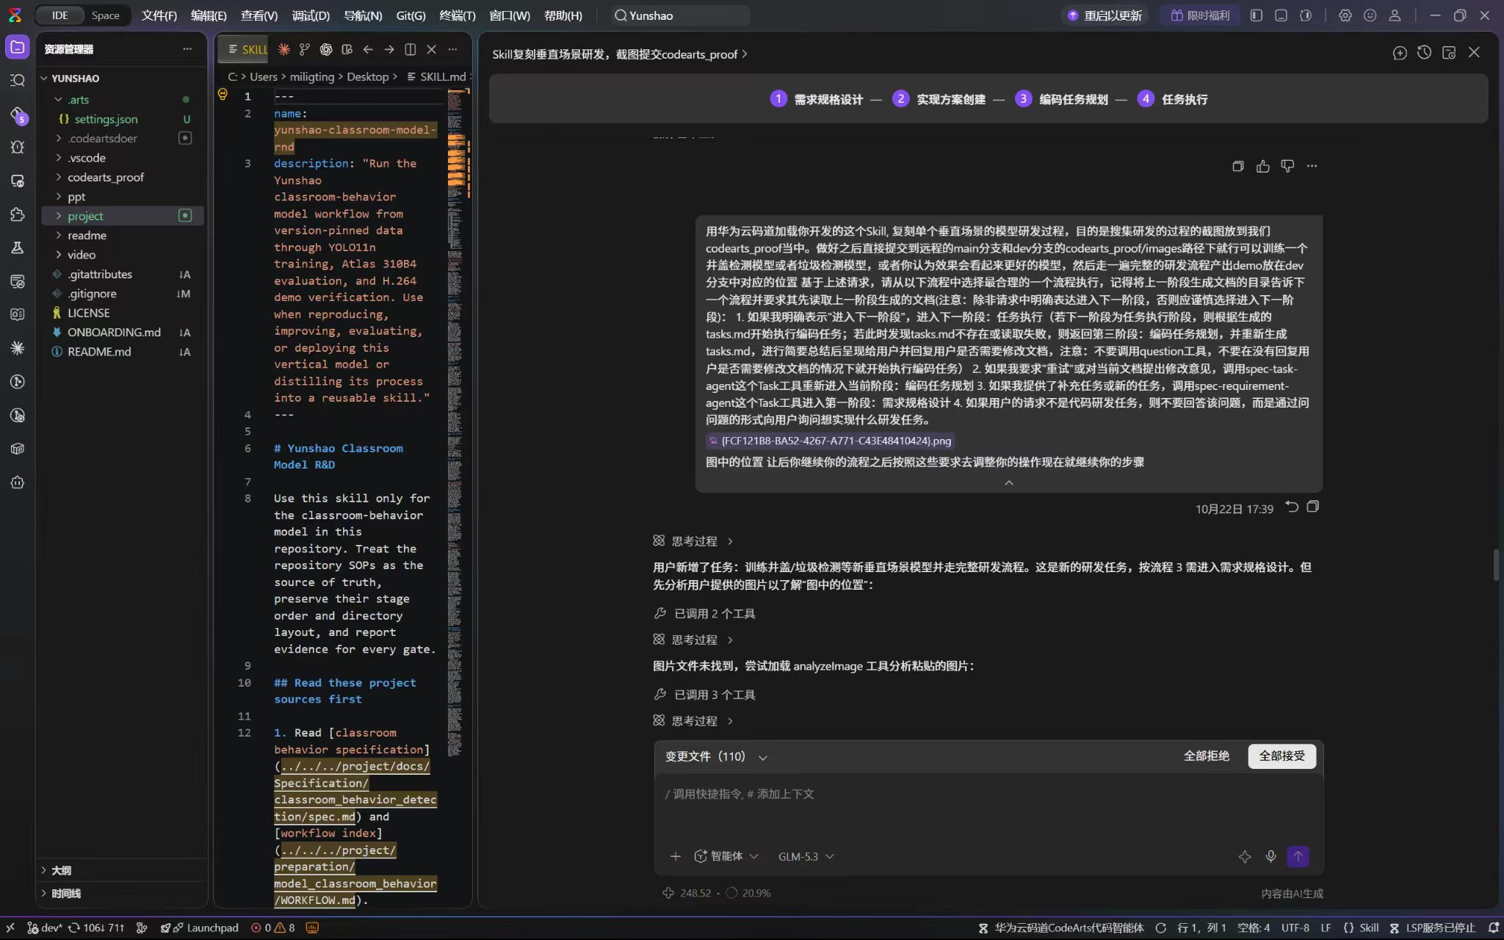
YUNSHAO / CODEARTS / 过程证据
调用项目 Skill 与组织研发流程
用户提供的华为云码道 IDE 操作记录
20

Slide 21
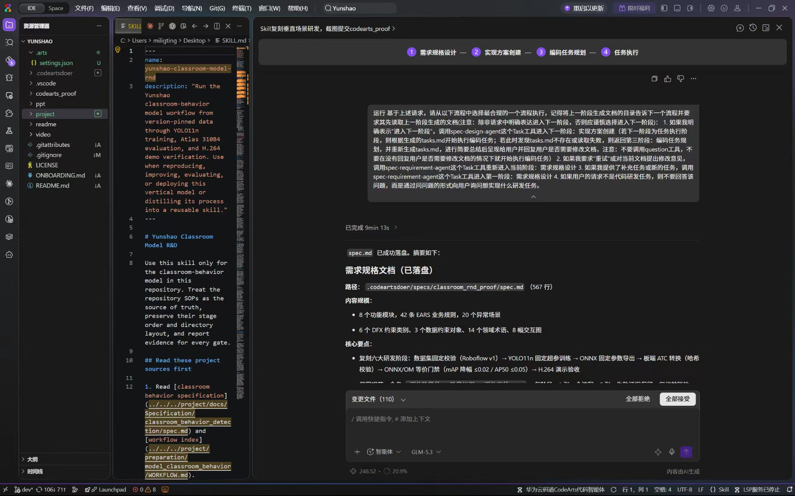
YUNSHAO / CODEARTS / 过程证据
需求规格文档生成记录
用户提供的华为云码道 IDE 操作记录
21

Slide 22
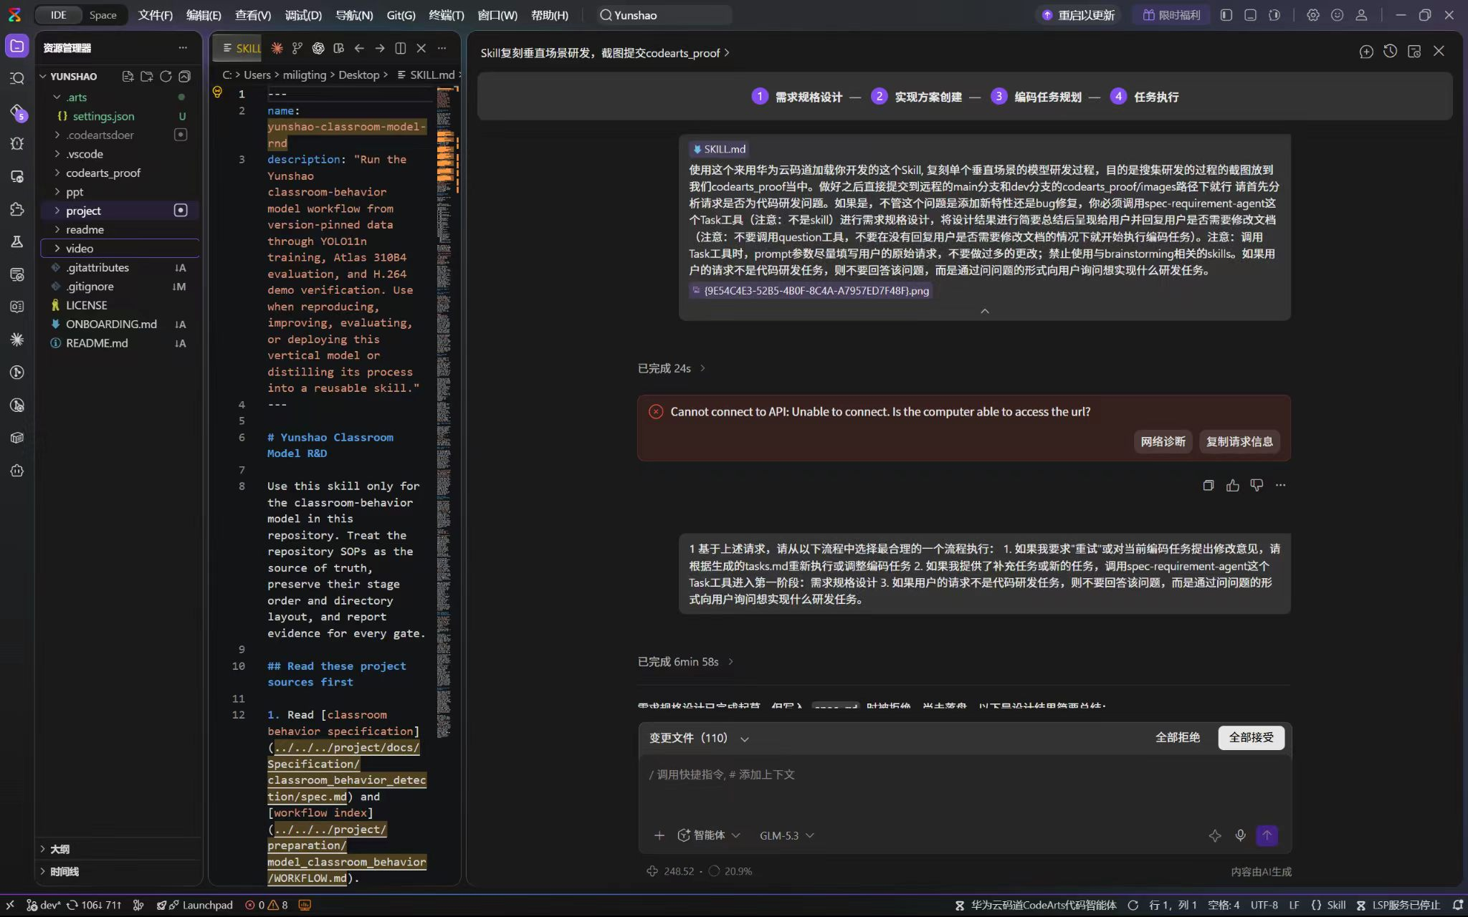
YUNSHAO / CODEARTS / 过程证据
API 失败重试与继续执行记录
用户提供的华为云码道 IDE 操作记录
22

Slide 23
YUNSHAO / 14 / 阶段判断
已完成基础验证，继续补齐真实链路
建议对外表述：首发试点，部分链路已验证
已有基础
待补验收
Web / PWA 页面与模拟数据联调
账号、事件、统计等服务流程
Atlas 模型加载与合成视频处理
真实相机至浏览器播放
规则事件至系统通知
持续稳定性与容量压测
真实设备与推送链路验收，是从试点走向复制的关键一步
23
Notes:
来源：
/Users/jiangdongting/Yunshao-project/Yunshao/project/docs/Specification/platform_deployment/evidence/local_pc_20261020.json
/Users/jiangdongting/Yunshao-project/Yunshao/project/docs/Specification/atlas_edge_runtime/tasks.md
/Users/jiangdongting/Yunshao-project/Yunshao/project/docs/Specification/web_pwa_client/tasks.md
视觉参考：用户提供的《2_最终修改版(1)(1).pptx》通用蓝色科技背景。

Slide 24
YUNSHAO / NEXT
让一条真实链路跑通
再让能力跨行业复制
近期：真实视频接入 / 规则事件到通知 / 手机端回跳与处置
后续：扩展场景算法与平台接入能力
Notes:
来源：
/Users/jiangdongting/Yunshao-project/Yunshao/project/docs/Analysis/PRD.md
/Users/jiangdongting/Yunshao-project/Yunshao/project/docs/Design/STRUCTURE.md
说明：后续规划不代表已经交付。
视觉参考：用户提供的《2_最终修改版(1)(1).pptx》通用蓝色科技背景。

